Slide 1
Дискуссионная площадка «Педсовет76.РФ»
по теме «Управление качеством образования: выявление и сопровождение школ с низкими образовательными результатами»

Slide 2
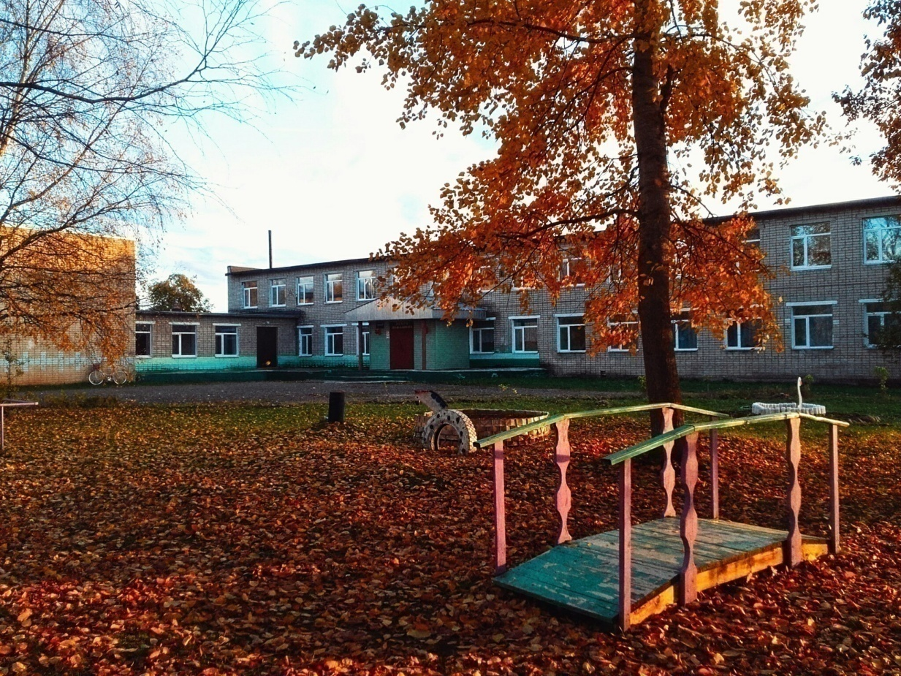
Муниципальное бюджетное общеобразовательное учреждение Скоковская средняя школа Даниловского района
Ярославской области

Slide 3
Краткая характеристика контингента обучающихся
Количество учащихся - 124 человека, из них дети с ОВЗ – 22 человека (17.7%),
Проживают за пределами микрорайона школы 99 человек (80%)
Неполные семьи – 26/%
Малообеспеченные семьи / в них детей– 19/20 (15%)/ (16%)
Неблагополучные семьи / в них детей - 8/12 (6%)/(10%)
Высшее образование у обоих родителей - 0%
Высшее образование у одного родителя – 19 (15%)
Не имеют основного образования - 0% родителей
Дети, состоящие на учете в КДНиЗП, ПДН – 3 (0.024%)
Дети, для которых русский язык неродной – 6 (0.48%)

Slide 4
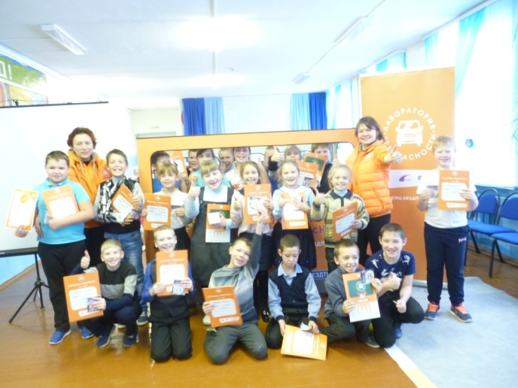
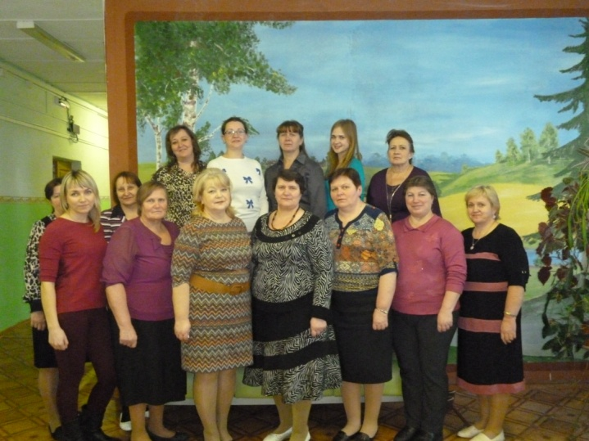
Результаты внешнего мониторинга
Наша ОО отнесена к категории ШНСУ и ШНОР.

Slide 5
Ресурс развития ОО (результаты ОГЭ)
Предмет | Средний балл по школе 2018 г. | Средний балл по району 2018 г. | Средний балл по области 2018 г.
Русский язык | 24 | 29.8 | 30.5
Математика | 10 | 14.08 | 15.7
Биология | 18 | 22.88 | 24.4
Обществознание | 21 | 24.8 | 24.5
География | 24 | 20.7 | 20.9
Химия | 23 | 24.1 | 23.5
Физика | 21 | 21.67 | 21.4
Анализ представленных данных позволил сделать вывод, что низкие образовательные результаты могут использоваться как ресурс развития нашей школы.

Slide 6
Ресурс развития ОО (результаты ЕГЭ)
Предмет | Средний балл по школе 2018 г. | Средний балл по району 2018 г. | Средний балл по области 2018 г.
Русский язык | 56 | 68.8 | 74.7
Математика (базовый) | 4 | 4.5 | 4.4
Математика (профиль) | 65 | 51.9 | 52.8
Биология | 72 | 48.6 | 54.7
Обществознание | 52 | 67.7 | 61.4
История | 44 | 60.6 | 57.5
Химия | 49 | 55.6 | 57.6
Информатика | 73 | 58.7 | 64.5

Slide 7
Обучение по ППК «Управление образовательным процессом по результатам ГИА»
Разработка «Программы по совершенствованию образовательных результатов Муниципального бюджетного общеобразовательного учреждения Скоковской средней школы Даниловского района на 2019-2021 гг.»
Работа с применением технологии «Управление по целям»

Slide 8
Управление по целям
Основные принципы технологии «Управления по целям» (Management by Objectives, MBO ) сформулированы Питером Друкером в его книге «The Practice of Management» («Практика менеджмента») в 1954 году.
МВО — это философия ориентации на результат, где выделяется значение достижений и результатов. Усилия обычно сосредоточиваются на изменении и повышении эффективности как сотрудников, так и организации, в целом.
Главная цель МВО как технологии заключается в ориентации всего персонала организации на достижение определенных результатов за счет принятия и понимания организационных целей каждым сотрудником.

Slide 9
Постановка целей ОО
1) сохранить успеваемость на уровне 99%;
2) повысить качество знаний по школе в среднем до 61%;
3) подготовить медалиста;
4) создать условия для 100% успеваемости всех обучающихся при прохождении ГИА;
5) организовать семинар для освоения технологии смыслового чтения как стратегии повышения качества образования;
6) обеспечить прирост уровня качества знаний по предмету на 5%;
7) применять технологию смыслового чтения в урочной и внеурочной деятельности 100% педагогов;

Slide 10
Постановка целей ОО
8) эффективно использовать в образовательном процессе современные технические средства обучения и пособия;
9) контролировать качество оценивания учащихся (регулярность, объективность, своевременность выставления отметок);
10) контролировать качество преподавания учебных предметов через промежуточную аттестацию;
11) учителям-предметникам готовить еженедельный отчёт по отслеживанию динамики учебных достижений обучающихся;
12) выявлять пробелы в знаниях у каждого выпускника с использованием кодификатора;
13) организовать систему открытых уроков для родителей;
14) провести родительское собрание «Информация об итогах пробных экзаменов»

Slide 11
Декомпозиция первого уровня
Указанные выше цели распределяются
(с возможной конкретизацией) по блокам:
· учебная работа – заместителю по учебно-воспитательной работе – цели 5,9,10,13,14;
· воспитательная работа – зам. по воспитательной работе – цели 6,7;

Slide 12
Декомпозиция уровня педагога
Какие-то цели транслируются в неизменном виде: например, цель 6, так, как она сформулирована, доводится до учителя биологии. А цели 2,3,4 конкретизируются, например:
· учителю математики 11-го класса обеспечить уровень качества знаний по предмету не ниже 50%;
· учителям-предметникам обеспечить прохождение ГИА Родионовой Екатериной не ниже 70 баллов;
· обеспечить 100% успеваемость при прохождении ГИА всем обучающимся.

Slide 13
Результативность технологии МВО
Вся работа над постановкой целей пройдет впустую, если исполнение не контролировать, не отмечать исполнение или контролировать не то, что зафиксировано.
МВО очень хорошо дисциплинирует не только рядовых исполнителей, но и руководство, побуждая его тщательно продумывать формулировки и умело распределять цели.

Slide 14
Пути повышения образовательных результатов
Разработка программы минимум на март-июнь 2019 г.:
совещание при директоре «Что можно предпринять и изменить в работе педагогов и обучающихся для повышения результатов ГИА»;
проведение пробных экзаменов;
родительское собрание «Информация об итогах пробных экзаменов»;
выявление пробелов в знаниях у каждого выпускника (каждый учитель по своим предметам с использованием кодификатора);
ежемесячный мониторинг индивидуальных достижений обучающихся школы.
деление детей на группы по уровню обученности на данный момент (сильные – слабые); с учётом профессиональной ориентации, например, профиль – база по математике);
еженедельный отчёт учителей-предметников по подготовке обучающихся и динамика;
использование в работе опыта коллег из МОУ СШ № 89 г. Ярославля и материалов ППК «Управление образовательным процессом по результатам ГИА»

Slide 15
Пути повышения образовательных результатов
Выявление профессиональных дефицитов педагогов (участие в анкетировании в онлайн-режиме).
Разработка планов самообразования учителями-предметниками.
Совершенствование нормативно-правовых локальных актов школы по вопросам оценивания образовательных результатов обучающихся.
Проведение обучающих семинаров, открытых уроков, обмен опытом с коллегами из других ОО.

Slide 16
Пути повышения образовательных результатов
Взаимопосещение уроков педагогами.
Конкурсы «Ученик года», «Лучшая тетрадь», «Лучший дневник», смотр-конкурс портфолио.
Чествование хорошистов (линейки, доска почёта, награждения).
Проведение стартовых, рубежных и тематических диагностических контрольных работ и их анализ.
Организация консультаций для обучающихся и их родителей.
Организация и проведение индивидуальных занятий по подготовке к ГИА.
Проведение психологических тренингов с привлечением специалистов МЦ «Бригантина» г. Данилова.

Slide 17
Сравнительный анализ результатов ГИА
Название предмета | 2016-2017 | 2017-2018 | 2018-2019
Математика (Б) | 4 | 4 | 4
Математика (П) | 25 | 65 | 47
Русский язык | 60 | 65 | 70
Литература | - | - | 94
Обществознание | 38 | 52 | 64
Биология | 40 | 72 | 55
Информатика | - | 73 | -
Медалью «За особые успехи в учении» по итогам ГИА в 2019 году была награждена Родионова Екатерина, набравшая 94 балла на ЕГЭ по литературе, 89 – по русскому языку, 74 – по математике (П), 70 – по обществознанию.

Slide 18
Региональный проект «Реализация комплексной программы по развитию личностного потенциала»
Школа - пространство
для развития
личностного потенциала

Slide 19
ЦЕЛЬ ПРОЕКТА
Создание личностно-развивающей образовательной среды школы творческого типа с улучшенными показателями по следующим характеристикам:
- когерентность
- интенсивность
- эмоциональность
- осознаваемость
- широта

Slide 20
КЛЮЧЕВЫЕ ИДЕИ ПРОЕКТА
1. Обновление содержания образовательных программ
2. Реорганизация системы сопровождения профессионального развития педагога, создание ПОС
3. Создание службы медиации
4. Создание Центра образования цифровых и гуманитарных профилей «Точка роста»

Slide 21
ПЛАНИРУЕМЫЕ РЕЗУЛЬТАТЫ ПРОЕКТА
- положительная динамика образовательных результатов школьников;
- развитие эмоционального интеллекта участников образовательного процесса;
- повышение статуса школы среди ОО Даниловского района;
- активизация работы органов школьного самоуправления;
- позитивное отношение к школе;
- широкие связи с социумом;
- увеличение доли активных родителей;
- создание личностно-развивающей образовательной среды творческого типа

Slide 22
Контакты
Адрес: 152084 Ярославская область, Даниловский район, ул. Колхозная, д. 3
Телефон: 8(48538)34-1-16
Адрес сайта: http://76308s025.edusite.ru/
E-mail: skokovo-shool@yandex.ru
Директор школы: Тихомирова Татьяна Владимировна

